Slide 1
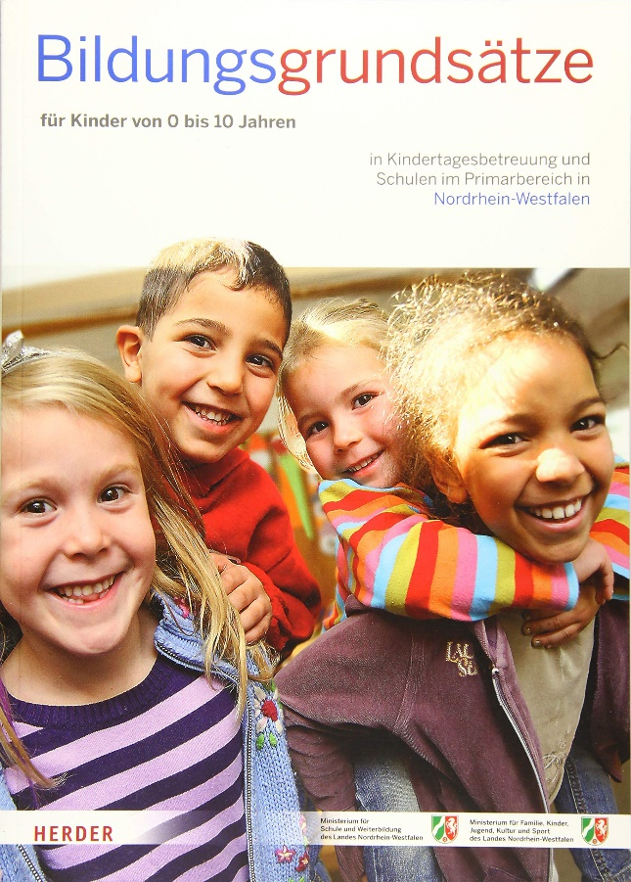
Bildungsgrundsätze für Kinder von 0 bis 10 Jahren in Kindertagesbetreuung und Schulen im Primarbereich in Nordrhein-Westfalen

Slide 2
Grundlage n der Bildungsgrundsätze
KMK – Gemeinsamer Rahmen der Länder für die frühe Bildung in Kindertageseinrichtungen (erschienen 2004)
Kinderbildungsgesetz (KiBiz)
Schulgesetz
RdErl. Zusammenarbeit zwischen Kindergarten und Grundschule - Rahmenkonzept -

Slide 3
Ziel der Bildungsgrundsätze
Gemeinsames „Bild vom Kind“ – das Kind im Mittelpunkt
Grundlage für institutionsübergreifende Kooperation
Bruchlose Transition

Slide 4
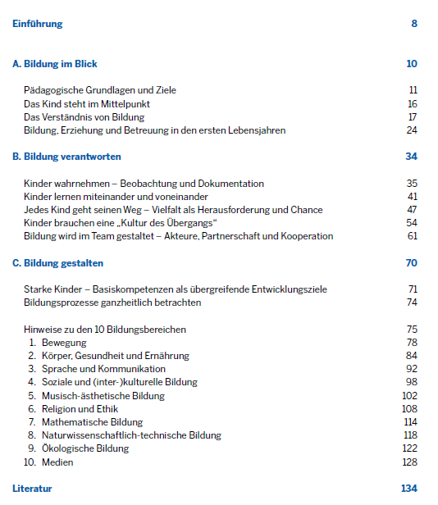
Aufbau

Slide 5
A. Bildung im Blick - Kernaussagen
Pädagogische Grundlagen und Ziele: Gesellschaftliche Teilhabe als Leitziel
Das Kind steht im Mittelpunkt: Aktives „Aneignen von Welt“
Das Verständnis von Bildung: „Ich kann nicht gebildet werden, bilden kann ich mich nur selbst.“
Bildung, Erziehung und Betreuung in den ersten Lebensjahren: Bedeutung von Bindung und Spiel

Slide 6
B. Bildung verantworten - Querschnittsaufgaben
Kinder wahrnehmen – Beobachtung und Dokumentation: Kita / Grundschule / Übergang
Kinder lernen miteinander und voneinander: Partizipation, Demokratie und Kinderrechte
Jedes Kind geht seinen Weg – Vielfalt als Hausforderung und Chance: Inklusion und Vielfalt –> Heterogenität als Normalfall
Kinder brauchen eine „Kultur des Übergangs“: Übergänge: Familie –> Kindertagespflege –> Kindertagesstätte –> Grundschule –> weiterführende Schule
Bildung wird im Team gestaltet – Akteure, Partnerschaften und Kooperation: Erziehungs- und Bildungspartnerschaften: Eltern, Fach- und Lehrkräfte, Bildungsnetzwerke

Slide 7
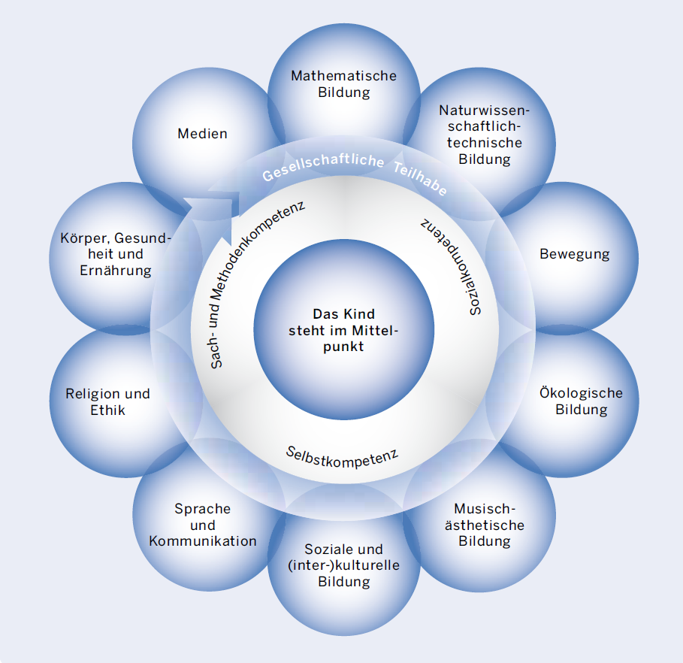
C. Bildung gestalten
„Insgesamt gesehen verlaufen Bildungsprozesse dann besonders erfolgreich, wenn die gewählten Themen und Inhalte das Interesse des Kindes wecken, angebotene Spiel-, Lern- und Sozialformen den (Lern-)Voraussetzungen und dem Entwicklungsstand angemessen sind, unterschiedliche Zugangsweisen ermöglicht werden und die Angebote das Kind weder über- noch unterfordern.“ (S. 76)

